Slide 1
Творчество П.А.Федотова
Русская живопись
1 половина 19 века
Работа выполнена
преподавателем ИЗО и МХК
ГБОУ СОШ №657
Гуженко Т.В.
Москва 2014

Slide 2
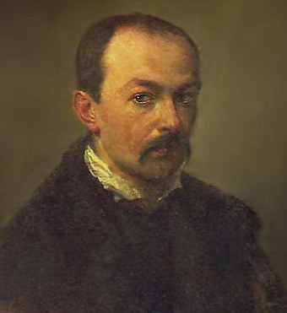
Федотов Павел Андреевич (1815-1852)
ФЕДОТОВ ПАВЕЛ АНДРЕЕВИЧ — известный русский живописец и рисовальщик, основоположник критического реализма в бытовом жанре, aкадемик живописи (1849г.), aвтор поэмы «Женитьба майора» (1847г.).
Полностью всю работу можно посмотреть ЗДЕСЬ (ЖМЕМ)

